Slide 1
Aplicação de Diagnóstico de Alunos
ADMINISTRAÇÃO E PROGRAMAÇÃO EM BANCO DE DADOS - T01 (2019.2)
Alunos:Philipe Gama, Thiago Sena
Data:17/09/2019

Slide 2
Justificativa
Com o passar do tempo, as pessoas começam a mudar e o mesmo ocorre com suas necessidades. O papel, que antes era muito utilizado, cada vez mais é substituído pelo armazenamento digital.
Porém, nem todos os lugares acompanharam o desenvolvimento e acabaram por estar presos ao passado. Observou-se que o IFAM ainda utilizava formulários físicos para o diagnóstico de seus alunos no final de cada bimestre, e essa quantidade de papel que equivale à quantidade de alunos, pode sobrecarregar o professor, além de causar vários outros problemas, como a perda ou a troca desses formulários.

Slide 3
Objetivos
OBJETIVO GERAL
O presente trabalho tem como objetivo apresentar uma visão geral sobre a documentação do Sistema de Diagnóstico do Aluno no Instituto Federal do Amazonas em Manaus.
OBJETIVOS ESPECÍFICOS
· Descrever o minimundo do sistema;
· Mostrar a documentação do mesmo;
· Expor as ferramentas utilizadas;

Slide 4

Ferramentas
NetBeans IDE 8.2
Concepter 2.0
JAVA 8
Workbench MySQL
MySQL Server

Slide 5
Descrição do Mini-mundo
O banco de dados Diagnóstico Acadêmico tem como objetivo fazer diagnósticos sobre a situação em geral dos alunos, além de fazer prognósticos sobre o próprio rendimento. Para que um professor possa realizar o diagnóstico dos alunos(ou o próprio), ele precisa preencher um formulário. Para isso:
Todos os alunos deverão estar cadastrados, com os dados a seguir se fazendo necessários: matricula,nome,cpf,data de nascimento,data de entrada, data de saída;
Os alunos terão que estar cadastrados em um curso; Esses cursos terão nomes únicos e estarão lotados em um único departamento; Dentro desses cursos, existirão várias turmas; Por último, cada curso conterá várias disciplinas;
Os professores estarão cadastrados com os seguintes dados: sua matrícula, seu cpf, nome, data de nascimento, data de início na função e, caso exista, uma data de fim na função;
Os professores cadastrados terão até o final de cada bimestre para criar diagnósticos sobre seus alunos; Cada professor estará alocado em um departamento por vez; E o professor pode ministrar uma ou mais disciplinas;
Essas disciplinas terão um código e um nome;
Os departamentos estarão cadastrados com um código e um nome;
Os diagnósticos deverão ser cadastrados com: Um código único, desempenho do aluno, o seu comportamento, o motivo das escolhas anteriores, a frequência do aluno, a data de emissão do diagnóstico, se o aluno tem algum tipo de problema, a matrícula do aluno e a do professor;
Os cursos terão cadastrados os seguintes dados: seu código único, seu nome e o departamento pertencente;

Slide 6
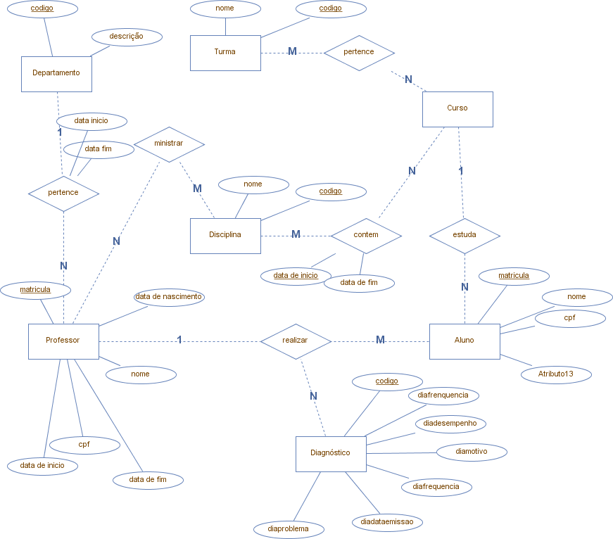
Entidade Relacionamento

Slide 7
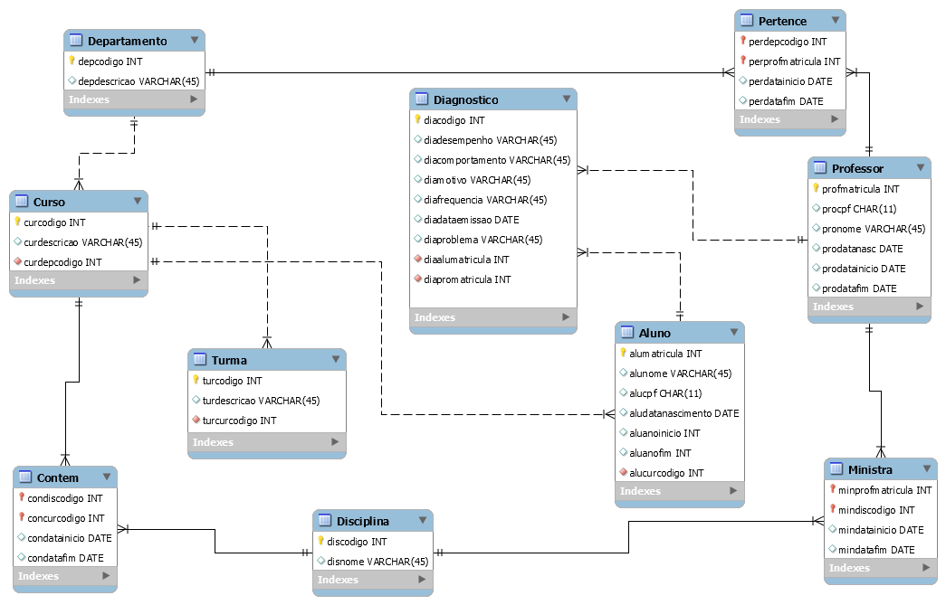
Modelo Físico

Slide 8
Considerações Finais
Este trabalho teve como objetivo expor a parte inicial do Aplicação de Diagnóstico de Alunos, bem como sua documentação de banco de dados,baseando-se nos conceitos de modelagem e implementação de banco de dados. Por fim, tem-se como objetivo o aprimoramento do sistema, incluindo outros tipos de diagrama e sua parte prática.

